Slide 1
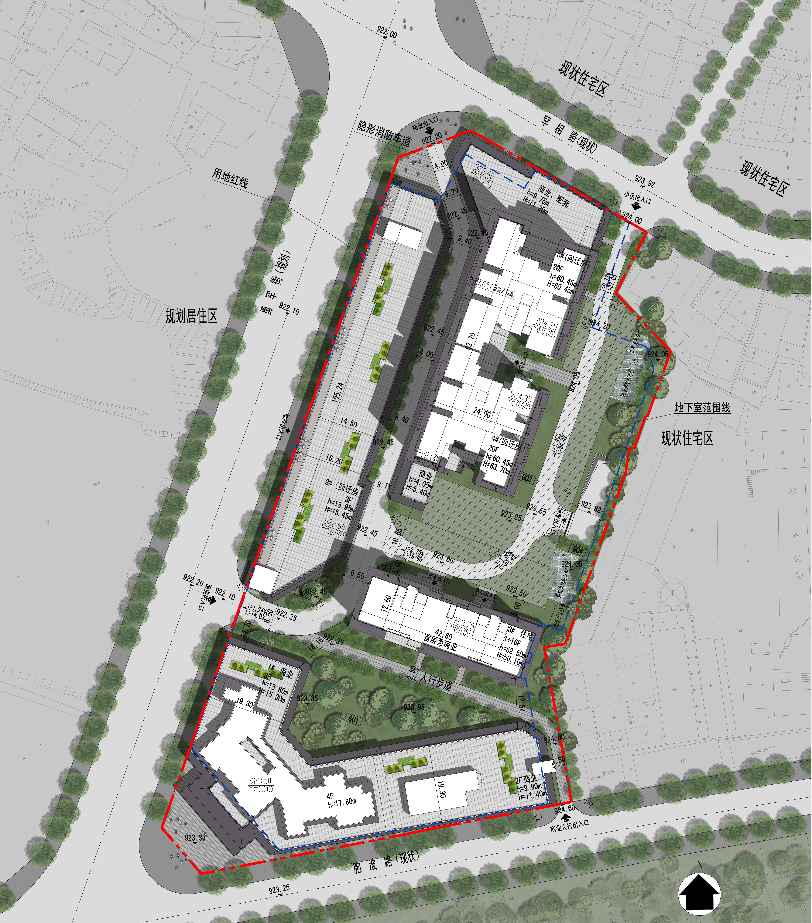
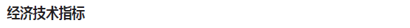
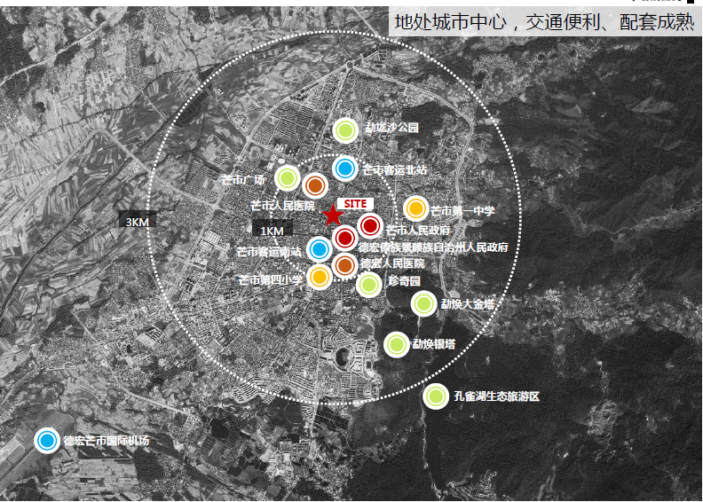
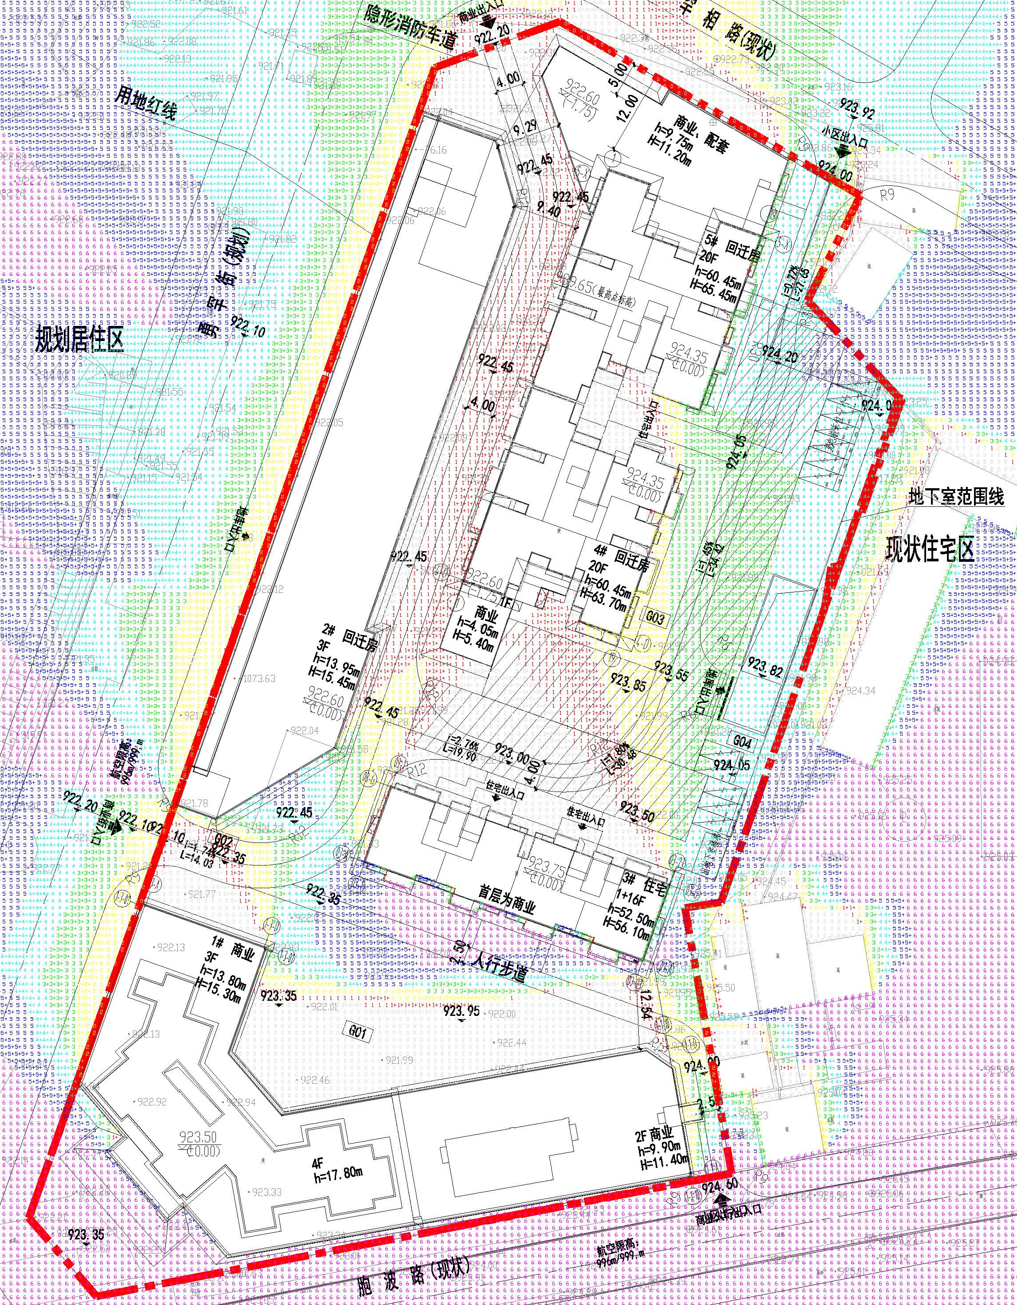
嘉沣城市广场 ● 璞悦项目行政审批前公示
项目名称：嘉沣城市广场●璞悦项目
项目性质：商业服务业设施用地、居住用地
申报类型：建设用地规划许可证、建设工程规划许可证
申报单位：方兴置业（德宏）有限公司
审批经办：芒市自然资源局
公示类别：行政审批前公示
公示时间：2023.05.19-2023.05.30
公示地点：芒市自然资源局公示栏，项目现场
公示网址：https://www.dhms.gov.cn
公示组织：芒市自然资源局
项目介绍：嘉沣城市广场·璞悦项目位于芒市城区中心，项目位于城市主干道团结大街东侧、罕相路南侧、菩提街西侧、斑色路北侧，胞波路与勇罕路交于基地内部，项目地理位置十分优越，交通便利，周边生活配套较为成熟。嘉沣城市广场·璞悦用地面积为 13452.23 平方米(约 20.18 亩)，规划总建筑面积约: 58661.5平方米。建筑密度为:45.92%，容积率为:3.40，绿化面积:2690.45平方米，绿地率:20%，机动车位;253个（含充电桩车位27个，无障碍车位3个），非机动车位:232个。
备注：对以上公示项目有异议者，请在公示期限内以书面形式将意见和建议反馈到芒市自然资源规划中心（芒市胞波路115号） 联系电话：0692-2100556
总平面布置图
主要经济技术指标
序号 | 项目类别 |  |  | 计量单位 | 设计指标
1 | 净用地面积 |  |  | ㎡ | 13452.23
2 | 总建筑面积 |  |  | ㎡ | 58661.5
3 | 地上建筑面积（计容建筑面积） |  |  | ㎡ | 45699.74
 | 其中 | 住宅面积 |  | ㎡ | 32356.96
 |  | 商业面积 |  | ㎡ | 12741.42
 |  | 配套面积 |  | ㎡ | 601.36
 |  | 其中 | 公厕面积（5#） | ㎡ | 91.12
 |  |  | 老年人活动用房（5#楼） | ㎡ | 129.96
 |  |  | 社区活动用房（5#楼） | ㎡ | 206.74
 |  |  | 物业用房（5#楼） | ㎡ | 173.54
4 | 地下总建筑面积 |  |  | ㎡ | 12961.76
 | 其中 | 地下一层 | 机动车库及设备用房 | ㎡ | 12018.1
 |  | 夹层 | 非机动车库 | ㎡ | 943.66
5 | 机动车停车位 |  |  | 个 | 253
6 | 非机动车停车位 |  |  | 个 | 232
7 | 建筑占地面积 |  |  | ㎡ | 6176.61
8 | 建筑密度 |  |  | % | 45.92%
9 | 绿地面积 |  |  | ㎡ | 2690.45
10 | 绿地率 |  |  | % | 20%
11 | 容积率 |  |  |  | 3.40
12 | 户数 |  |  | 户 | 295
项目区位
备注：充电桩车位总共29个，其中商业充电桩车位为10个，住宅充电桩车位数为19个，地面12个，地下17个。
日照分析图
日照分析说明：
分析软件：天正日照分析
地点：芒市（经度98.37；纬度24.26）
节气：冬至日，有效日照时间：冬至9:00-15:00（真太阳时）
建筑高度：详图
计算精度：1分钟
扫掠角：10°
分析结果：本项目每套住宅至少有一个主要居室满足冬至日连续一小时满窗日照的要求。
图 例：
0小时日照区域
1小时日照区域
2小时日照区域
3小时日照区域
4小时日照区域
5小时日照区域
6小时日照区域

